Slide 1
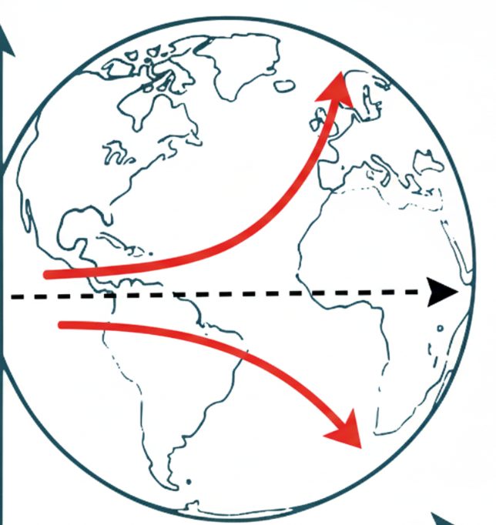



SP
TT
SD
SC
TA
Spatial / Thermal response
SA
SD
SA / TT
SC / TC
SD / TA
Time

